Slide 1
T.C.
KARACABEY KAYMAKAMLIĞI
İlçe Milli Eğitim Müdürlüğü
Halk Eğitimi Merkezi
2022-2023 YILI
VE
2023-2024 EĞİTİM ÖĞRETİM YILI
SENE BAŞI SUNUMU

Slide 2
KARACABEY HALK EĞİTİMİ MERKEZİ MERKEZ BİNA

Slide 4
MİSYONUMUZ
Hayat Boyu Öğrenme Kapsamında;
İhtiyaç ve talepler doğrultusunda bireylerin
yaşam kalitesini arttıracak eğitim öğretim
etkinlikleri düzenlemek.
VİZYONUMUZ
Hayat Boyu Öğrenme Sürecinde;
Kişilerin istek ve yetenekleri doğrultusunda
herkes için, her zaman, her yerde ve her alanda
eğitim verebilen önder bir kurum olmak.

Slide 5
YÖNETİCİ SAYISI
GÖREVİ | E | K | T
MÜDÜR | 1 | - | 1
MÜDÜR YARDIMCISI | 1 | 1 | 2
TOPLAM | 2 | - | 3
DİĞER PERSONEL
MEMUR | - | - | -
HİZMETLİ | - | - | -
KADROSUZ USTA ÖĞRETİCİ | 8 | 52 | 60

Slide 6
OKUL/KURUM ÖĞRETMEN NORM DURUMU
BRANŞ | E | K | T
GÖRSEL SANATLAR | - | 1 | 1
MÜZİK | 0 | 1 | 1
SINIF ÖĞRETMENİ | 1 | 1 | 2
EL SANATLARI TEKNOLOJİSİ | - | 1 | 1
TÜRK DİLİ VE EDEBİYATI | 0 | 1 | 1
GİYİM ÜRETİM TEK./MODA TASARIM | 0 | 0 | 0
TOPLAM | 1 | 5 | 6

Slide 7
2022-2023 EĞİTİM-ÖĞRETİM YILI AÇIK ÖĞRETİM OKULLARI ÖĞRENCİ SAYILARI
OKUL TÜRÜ YENİ KAYIT/KAYIT YENİLEME | Kız | Erkek | Toplam
AÇIK ORTAOKUL | 100 | 70 | 170
AÇIK LİSE | 741 | 575 | 1316
LİSE KAYIT ÇAĞINDAKİ ÖĞRENCİ SAYILARI | 346 | 314 | 660
ÖRGÜN EĞİTİM LİSEDEN ARASINIF/TASDİKNAME İLE AÇIK LİSEYE GEÇEN ÖĞRENCİ SAYILARI | 255 | 241 | 496
AÇIK LİSEYE İLK KAYIT OLARAK GEÇEN ÖĞRENCİ SAYILARI | 91 | 73 | 164
LİSE KAYIT ÇAĞI DIŞINDAKİ ÖĞRENCİ SAYILARI | 395 | 261 | 656
TOPLAM (AÇIK ORTAOKUL+AÇIK LİSE) | 841 | 645 | 1486

Slide 8
AÇIK ÖĞRETİM OKULLARI
2022-2023 Eğitim Öğretim yılında Açık Öğretim Okulları sınavları on line(çevrimiçi) olarak yapılmıştır.
Mezuniyet diplomaları kurumumuz tarafından basılmaktadır.
2022-2023 EĞİTİM ÖĞRETİM YILI AÇIK ORTAOKUL MEZUN SAYILARI
KIZ | ERKEK | TOPLAM
691 | 970 | 1661
2022-2023 EĞİTİM ÖĞRETİM YILI AÇIK LİSE MEZUN SAYILARI
KIZ | ERKEK | TOPLAM
141 | 88 | 229

Slide 9
YILLARA GÖRE KURUMUMUZDA AÇILAN KURS SAYILARI
Eğitim Öğretim Yılı | Eğitim Kademesi | Açılan Kurs Sayısı | Toplam Kursiyer | Erkek Kursiyer | Kadın Kursiyer | Toplam S.A. Kursiyer | S.A. Erkek Kursiyer | S. A. Kadın Kursiyer
2020-2021 | Genel | 28 | 587 | 297 | 290 | 286 | 149 | 137
 | Okuma Yazma | 17 | 117 | 41 | 76 | 64 | 24 | 40
 | Mesleki ve Teknik | 101 | 1980 | 711 | 1269 | 1428 | 538 | 890
 | Genel Toplam | 146 | 2684 | 1049 | 1635 | 1778 | 711 | 1067
2021-2022 | Genel | 118 | 1984 | 600 | 1384 | 1355 | 376 | 979
 | Okuma Yazma | 20 | 165 | 56 | 109 | 58 | 23 | 35
 | Mesleki ve Teknik | 144 | 3320 | 937 | 2383 | 2594 | 691 | 1903
 | Genel Toplam | 282 | 5469 | 1593 | 3876 | 4007 | 1090 | 2917
2022-2023 | Genel | 233 | 4460 | 1561 | 2899 | 3041 | 1041 | 2000
 | Okuma Yazma | 26 | 210 | 47 | 163 | 84 | 22 | 62
 | Mesleki ve Teknik | 188 | 4029 | 839 | 3190 | 2585 | 593 | 1992
 | Genel Toplam | 447 | 8699 | 2447 | 6252 | 5710 | 1656 | 4054

Slide 10
Yıllara Göre Açılan Kurs Sayıları

Slide 11
2022-2023 EĞİTİM ÖĞRETİM YILI AÇILAN KURSLARIMIZ 3769 farklı alana ait kurslardan 154 farklı alanda kurs açılmıştır.
No | Kurs Tipi | Alan Adı | Program Adı | Kurs Sayısı | Kurs Süresi | İşbirliği Kurs Sayısı | T. Kursiyer | E. Kursiyer | K. Kursiyer | S.A. E. Kursiyer | S.A. K. Kursiyer
 | 154 | TOPLAM |  | 447 | 59.399 | 12 | 8.699 | 2.447 | 6.252 | 1.656 | 4.054
1 | Genel | AİLE OKULU | Aile Okulu (Veliler İçin) | 48 | 44 | 0 | 1.117 | 208 | 909 | 169 | 824
2 | Mesleki ve Teknik | Sağlık | Gıda ve Su Sektöründe Çalışanlar İçin Hijyen Eğitimi | 27 | 8 | 0 | 1.209 | 584 | 625 | 418 | 471
3 | Genel | Sosyal Hizmetler Ve Danışmanlık | Türkiye Bağımlılıkla Mücadele Eğitimi (Lise) | 23 | 10 | 0 | 346 | 190 | 156 | 187 | 156
4 | Genel | Sosyal Hizmetler Ve Danışmanlık | Türkiye Bağımlılıkla Mücadele Eğitimi (Ortaokul) | 23 | 6 | 0 | 338 | 145 | 193 | 136 | 181
5 | Genel | Kişisel Gelişim Ve Eğitim | Diksiyon | 19 | 40 | 0 | 267 | 77 | 190 | 36 | 49
6 | Genel | Din Eğitimi | Kuran-ı Kerim (Elifba) Okuma | 11 | 64 | 0 | 163 | 54 | 109 | 0 | 33
7 | Mesleki ve Teknik | Bilişim Teknolojileri | Bilgisayar İşletmenliği (Operatörlüğü) | 9 | 163 | 0 | 164 | 34 | 130 | 7 | 44
8 | Genel | Müzik Ve Gösteri Sanatları | Drama | 8 | 120 | 0 | 131 | 65 | 66 | 40 | 34
9 | Mesleki ve Teknik | El Sanatları Teknolojisi | İğne Oyası Yapımı | 8 | 300 | 0 | 130 | 0 | 130 | 0 | 98
10 | Genel | Okuma Yazma | Okuma-Yazma I. Kademe Seviye Tespit Sınavı | 8 | 5 | 0 | 36 | 11 | 25 | 7 | 20
11 | Genel | Okuma Yazma | Okuma-Yazma II. Kademe Seviye Tespit Sınavı | 8 | 5 | 0 | 47 | 19 | 28 | 12 | 24
12 | Genel | Okuma Yazma | Yetişkinler I. Kademe Okuma Yazma Öğretimi Ve Temel Eğitim Programı | 8 | 160 | 0 | 114 | 11 | 103 | 1 | 13
13 | Genel | Geleneksel Oyunlar Ve Zekâ Oyunları | Zekâ Oyunları Başlangıç Düzeyi | 7 | 150 | 0 | 125 | 72 | 53 | 62 | 43
14 | Genel | Sanat Ve Tasarım | Çocuklar İçin Resim Sanatı Eğitimi | 6 | 40 | 0 | 177 | 44 | 133 | 44 | 123
15 | Genel | Sağlık | İlk Yardım | 5 | 18 | 0 | 126 | 33 | 93 | 28 | 75
16 | Genel | Din Eğitimi | Kuran-ı Kerim Tecvidli Okuma | 5 | 64 | 0 | 71 | 0 | 71 | 0 | 12
17 | Genel | Müzik Ve Gösteri Sanatları | Uygulamalı Tiyatro | 5 | 200 | 0 | 72 | 28 | 44 | 15 | 19
18 | Genel | Din Eğitimi | Yetişkinler İçin Kuran-I Kerim (Elif-Be) Okuma | 5 | 120 | 0 | 70 | 0 | 70 | 0 | 32
19 | Mesleki ve Teknik | El Sanatları Teknolojisi | Basit Nakış İğne Teknikleri | 4 | 176 | 0 | 53 | 1 | 52 | 1 | 19
20 | Mesleki ve Teknik | El Sanatları Teknolojisi | Elde Suzeni | 4 | 200 | 0 | 69 | 0 | 69 | 0 | 41
21 | Mesleki ve Teknik | El Sanatları Teknolojisi | Ev Tekstili Ürünleri Hazırlama | 4 | 653 | 0 | 71 | 0 | 71 | 0 | 39
22 | Genel | Yabancı Diller | İngilizce A1 Seviyesi | 4 | 120 | 4 | 84 | 18 | 66 | 6 | 32
23 | Mesleki ve Teknik | Giyim Üretim Teknolojisi | Kadın Eşofman Dikimi | 4 | 184 | 0 | 93 | 0 | 93 | 0 | 47
24 | Mesleki ve Teknik | Giyim Üretim Teknolojisi | Kadın Gecelik Dikimi | 4 | 248 | 0 | 61 | 0 | 61 | 0 | 22
25 | Genel | Kişisel Gelişim Ve Eğitim | Osmanlı Türkçesinde Arapça-Farsça Kurallar | 4 | 96 | 0 | 59 | 13 | 46 | 0 | 0
26 | Genel | Kişisel Gelişim Ve Eğitim | Öğrenmeyi Öğrenme | 4 | 40 | 0 | 77 | 43 | 34 | 39 | 30
27 | Genel | Çocuk Gelişimi Ve Eğitimi | 37-72 Ay (3-6 Yaş) Oyun Odası | 4 | 400 | 0 | 75 | 45 | 30 | 0 | 0
28 | Genel | Kişisel Gelişim Ve Eğitim | Akıl Ve Zekâ Oyunları Atölyesi | 3 | 40 | 0 | 63 | 32 | 31 | 28 | 24
29 | Genel | Kişisel Gelişim Ve Eğitim | Diksiyon, Spikerlik ve Sunuculuk | 3 | 80 | 0 | 47 | 22 | 25 | 0 | 0
30 | Mesleki ve Teknik | Tesisat Teknolojisi Ve İklimlendirme | Doğalgaz Yakıtlı Kalorifer Ateşçisi | 3 | 48 | 0 | 93 | 64 | 29 | 37 | 22
31 | Mesleki ve Teknik | El Sanatları Teknolojisi | Geleneksel El Nakışları | 3 | 361 | 0 | 68 | 0 | 68 | 0 | 38
32 | Mesleki ve Teknik | Giyim Üretim Teknolojisi | Kadın Dış Giysileri Dikimi | 3 | 532 | 0 | 61 | 0 | 61 | 0 | 42
33 | Mesleki ve Teknik | Giyim Üretim Teknolojisi | Kadın Giysileri Dikimi (Düz Dar Etek-Kadın Pantolonu-Bluz-Elbise-Fantezi Elbise) | 3 | 381 | 1 | 48 | 0 | 48 | 0 | 17
34 | Mesleki ve Teknik | Giyim Üretim Teknolojisi | Kadın Model Uygulamalı Etek Dikimi | 3 | 198 | 0 | 40 | 0 | 40 | 0 | 0
35 | Mesleki ve Teknik | Giyim Üretim Teknolojisi | Kadın Üst Giysileri Dikimi (Düz Dar Etek- Temel Etekler-Model Uygulamalı Etek) | 3 | 361 | 0 | 55 | 0 | 55 | 0 | 50
36 | Mesleki ve Teknik | El Sanatları Teknolojisi | Oyalar | 3 | 328 | 0 | 51 | 0 | 51 | 0 | 46
37 | Mesleki ve Teknik | El Sanatları Teknolojisi | Takı Yapım Teknikleri | 3 | 240 | 0 | 46 | 0 | 46 | 0 | 20
38 | Genel | Müzik Ve Gösteri Sanatları | Türk Halk Oyunları Bursa Yöresi | 3 | 240 | 0 | 91 | 23 | 68 | 0 | 0
39 | Genel | Sanat Ve Tasarım | Akrilik Boya Resim | 2 | 262 | 0 | 34 | 3 | 31 | 3 | 31
40 | Genel | Güvenlik Hizmetleri | Çalışanların İş Sağlığı ve Güvenliği (Az Tehlikeli Sınıfta Yer Alan İş Yerleri) | 2 | 8 | 0 | 74 | 73 | 1 | 25 | 0
41 | Genel | Kişisel Gelişim Ve Eğitim | Çevre Koruma Bilinci | 2 | 24 | 0 | 24 | 16 | 8 | 16 | 8
42 | Mesleki ve Teknik | El Sanatları Teknolojisi | Çeyiz Ürünleri Hazırlama | 2 | 312 | 0 | 32 | 0 | 32 | 0 | 30
43 | Mesleki ve Teknik | Giyim Üretim Teknolojisi | Çocuk Dış Giysileri Dikimi | 2 | 278 | 0 | 49 | 0 | 49 | 0 | 24
44 | Mesleki ve Teknik | El Sanatları Teknolojisi | Dekoratif Ahşap Süsleme | 2 | 200 | 0 | 12 | 4 | 8 | 4 | 8
45 | Mesleki ve Teknik | El Sanatları Teknolojisi | Dekoratif Ev Aksesuarları Hazırlama | 2 | 226 | 0 | 32 | 0 | 32 | 0 | 26
46 | Mesleki ve Teknik | El Sanatları Teknolojisi | Dekoratif Minder Dikimi | 2 | 160 | 0 | 33 | 0 | 33 | 0 | 19
47 | Mesleki ve Teknik | El Sanatları Teknolojisi | Ebru | 2 | 152 | 0 | 30 | 2 | 28 | 0 | 15
48 | Mesleki ve Teknik | El Sanatları Teknolojisi | Elde Maraş İşi | 2 | 156 | 0 | 34 | 0 | 34 | 0 | 29
49 | Mesleki ve Teknik | El Sanatları Teknolojisi | Elde Türk İşlemeleri | 2 | 184 | 0 | 45 | 0 | 45 | 0 | 33
50 | Mesleki ve Teknik | Sağlık | Güzellik ve Saç Bakım Hizmetlerinde Çalışanlar İçin Hijyen Eğitimi | 2 | 8 | 0 | 24 | 6 | 18 | 4 | 12
51 | Mesleki ve Teknik | Giyim Üretim Teknolojisi | Kadın Düz Dar Etek Dikimi | 2 | 121 | 1 | 34 | 0 | 34 | 0 | 13
52 | Mesleki ve Teknik | Giyim Üretim Teknolojisi | Kadın İş Önlüğü Dikimi | 2 | 256 | 0 | 36 | 0 | 36 | 0 | 14
53 | Mesleki ve Teknik | Giyim Üretim Teknolojisi | Kadın İşçi Tulumu Dikimi | 2 | 368 | 0 | 37 | 0 | 37 | 0 | 33
54 | Mesleki ve Teknik | Giyim Üretim Teknolojisi | Kadın Üst Giysileri Dikimi (Gelinlik-Drapaj Tekniği İle Gelinlik Ve Nikâh Kıyafeti) | 2 | 581 | 0 | 41 | 0 | 41 | 0 | 20
55 | Mesleki ve Teknik | Giyim Üretim Teknolojisi | Kadın Yelek Dikimi | 2 | 70 | 0 | 25 | 0 | 25 | 0 | 0
56 | Mesleki ve Teknik | Tesisat Teknolojisi Ve İklimlendirme | Katı Yakıtlı Kalorifer Ateşçisi | 2 | 48 | 0 | 40 | 31 | 9 | 28 | 8
57 | Genel | Sanat Ve Tasarım | Kumlama Tekniği İle Resim | 2 | 40 | 0 | 41 | 11 | 30 | 8 | 21
58 | Mesleki ve Teknik | El Sanatları Teknolojisi | Makinede Çin İğnesi | 2 | 248 | 0 | 39 | 0 | 39 | 0 | 29
59 | Mesleki ve Teknik | El Sanatları Teknolojisi | Mimoza İşi | 2 | 216 | 0 | 28 | 0 | 28 | 0 | 23
60 | Genel | Kişisel Gelişim Ve Eğitim | Okul Servis Araç Sürücüleri İle Rehber Personele Yönelik Özel Eğitim Bilgilendirme | 2 | 10 | 0 | 59 | 49 | 10 | 38 | 10
61 | Genel | Müzik Ve Gösteri Sanatları | Türk Halk Oyunları Eskişehir Yöresi Kadın Oyunları | 2 | 160 | 0 | 29 | 6 | 23 | 0 | 0
62 | Genel | Kişisel Gelişim Ve Eğitim | Türk İşaret Dili (Tid) Kurs Programı | 2 | 120 | 0 | 49 | 3 | 46 | 0 | 24
63 | Genel | Kişisel Gelişim Ve Eğitim | Türk Kültürünün Kaynakları (6-9 Yaş) | 2 | 60 | 0 | 25 | 16 | 9 | 16 | 9
64 | Genel | Öğretmenlik Ve Öğretim | Ücretli Öğretmenler İçin Özel Eğitim Uygulamaları | 2 | 80 | 0 | 48 | 0 | 48 | 0 | 36
65 | Genel | Spor | Voleybol | 2 | 324 | 0 | 34 | 5 | 29 | 0 | 0
66 | Genel | Okuma Yazma | Yetişkinler II. Kademe Temel Eğitim Programı | 2 | 220 | 0 | 13 | 6 | 7 | 2 | 5
67 | Mesleki ve Teknik | BÜRO YÖNETİMİ VE SEKRETERLİK | Yönetici Asistanı | 2 | 371 | 2 | 37 | 2 | 35 | 0 | 15
68 | Mesleki ve Teknik | El Sanatları Teknolojisi | Ahşap Yakma Tekniği (Pyrogravure) | 1 | 213 | 0 | 8 | 3 | 5 | 2 | 4
69 | Genel | AİLE OKULU | Aile Okulu Eğitici Eğitimi | 1 | 30 | 0 | 94 | 35 | 59 | 35 | 58
70 | Genel | AİLE OKULU | Aile Okulu (Muhtarlara Yönelik) | 1 | 12 | 0 | 84 | 84 | 0 | 56 | 0
71 | Mesleki ve Teknik | El Sanatları Teknolojisi | Alafaradın Kilim Dokuma Yapımı | 1 | 324 | 0 | 14 | 0 | 14 | 0 | 13
72 | Mesleki ve Teknik | Hayvan Yetiştiriciliği | Arıcılık | 1 | 84 | 0 | 26 | 23 | 3 | 22 | 3
73 | Genel | Spor | Artistik Jimnastik Temel Eğitim | 1 | 148 | 0 | 29 | 0 | 29 | 0 | 0
74 | Mesleki ve Teknik | Yiyecek İçecek Hizmetleri | Aşçı Çırağı | 1 | 178 | 0 | 14 | 6 | 8 | 5 | 8
75 | Mesleki ve Teknik | Yiyecek İçecek Hizmetleri | Aşçı Yardımcısı | 1 | 450 | 0 | 16 | 6 | 10 | 6 | 8
76 | Genel | Müzik Ve Gösteri Sanatları | Bağlama (Bozuk Düzen) | 1 | 180 | 0 | 33 | 21 | 12 | 0 | 0
77 | Mesleki ve Teknik | Giyim Üretim Teknolojisi | Bebek Giysileri Dikimi (Bebek Tulumu-Bebek Badi) | 1 | 256 | 0 | 19 | 0 | 19 | 0 | 17
78 | Mesleki ve Teknik | El Sanatları Teknolojisi | Çıpıt Dokuma | 1 | 200 | 0 | 5 | 3 | 2 | 3 | 2
79 | Mesleki ve Teknik | Giyim Üretim Teknolojisi | Çocuk Üst Giysileri Dikimi (Gömlek-Bluz-Elbise) | 1 | 205 | 0 | 14 | 0 | 14 | 0 | 0
80 | Genel | Kişisel Gelişim Ve Eğitim | Dijital Benim İşim Projesi Dijital Okuryazarlık Eğitimi (Harmanlanmış Öğrenme-Asenkron) | 1 | 24 | 1 | 21 | 0 | 21 | 0 | 15
81 | Mesleki ve Teknik | Giyim Üretim Teknolojisi | Drapaj Tekniğiyle Kadın Bluz Dikimi | 1 | 119 | 0 | 12 | 0 | 12 | 0 | 0
82 | Mesleki ve Teknik | El Sanatları Teknolojisi | Elde Aplike Yapımı | 1 | 125 | 0 | 12 | 0 | 12 | 0 | 0
83 | Mesleki ve Teknik | El Sanatları Teknolojisi | Elde Hesap İşi | 1 | 119 | 0 | 12 | 0 | 12 | 0 | 10
84 | Mesleki ve Teknik | El Sanatları Teknolojisi | Elde Türk İşi Yapımı | 1 | 184 | 0 | 13 | 0 | 13 | 0 | 13
85 | Mesleki ve Teknik | El Sanatları Teknolojisi | Epoksi Kişisel Ve Dekoratif Ürün Tasarımı | 1 | 384 | 0 | 8 | 3 | 5 | 2 | 5
86 | Mesleki ve Teknik | Giyim Üretim Teknolojisi | Erkek Ceket Dikimi | 1 | 304 | 0 | 27 | 0 | 27 | 0 | 20
87 | Mesleki ve Teknik | Giyim Üretim Teknolojisi | Erkek İç Giysileri Dikimi (Atlet- Külot- Boxer- Fanila) | 1 | 344 | 0 | 21 | 0 | 21 | 0 | 0
88 | Mesleki ve Teknik | Giyim Üretim Teknolojisi | Erkek İç Giysileri Dikimi (Pijama- Sabahlık) | 1 | 272 | 0 | 30 | 0 | 30 | 0 | 26
89 | Mesleki ve Teknik | Giyim Üretim Teknolojisi | Erkek Palto/Kaban Dikimi | 1 | 264 | 0 | 29 | 0 | 29 | 0 | 24
90 | Mesleki ve Teknik | Giyim Üretim Teknolojisi | Erkek Üst Giysileri Dikimi (Safari Pantolon-Jean Pantolon-Şort) | 1 | 304 | 0 | 23 | 0 | 23 | 0 | 19
91 | Genel | Çocuk Gelişimi Ve Eğitimi | Erken Çocukluk Döneminde Erken Okuryazarlık Kurs Programı | 1 | 60 | 0 | 14 | 6 | 8 | 5 | 8
92 | Genel | Çocuk Gelişimi Ve Eğitimi | Erken Çocukluk Döneminde Görsel Zekâ Oyunları Eğitimi Kurs Programı | 1 | 60 | 0 | 14 | 6 | 8 | 6 | 8
93 | Genel | Çocuk Gelişimi Ve Eğitimi | Erken Çocukluk Döneminde Oyun Temelli Matematik Eğitimi Kurs Programı | 1 | 36 | 0 | 12 | 6 | 6 | 6 | 6
94 | Mesleki ve Teknik | El Sanatları Teknolojisi | Fantazi Yaka Çiçeği Yapma | 1 | 152 | 0 | 18 | 0 | 18 | 0 | 17
95 | Genel | Spor | Futbol | 1 | 274 | 0 | 14 | 14 | 0 | 0 | 0
96 | Genel | Spor | Futbol (12-13 Yaş) | 1 | 324 | 0 | 17 | 4 | 13 | 0 | 0
97 | Mesleki ve Teknik | Yiyecek İçecek Hizmetleri | Gaziantep Mutfağı | 1 | 264 | 0 | 15 | 1 | 14 | 0 | 0
98 | Genel | Geleneksel Oyunlar Ve Zekâ Oyunları | Geleneksel Türk Okçuluğu Kültürü (1. Seviye) | 1 | 200 | 0 | 17 | 11 | 6 | 6 | 3
99 | Genel | Spor | Güreş Yıldızlar (15-17 Yaş) | 1 | 480 | 0 | 12 | 12 | 0 | 0 | 0
100 | Mesleki ve Teknik | El Sanatları Teknolojisi | Hazır Gereçlerle Yapılan Nakışlar | 1 | 143 | 0 | 25 | 0 | 25 | 0 | 23
101 | Mesleki ve Teknik | El Sanatları Teknolojisi | Hesap İşi | 1 | 232 | 0 | 33 | 0 | 33 | 0 | 27
102 | Mesleki ve Teknik | Giyim Üretim Teknolojisi | Kadın Atlet Dikimi | 1 | 224 | 0 | 21 | 0 | 21 | 0 | 20
103 | Mesleki ve Teknik | Giyim Üretim Teknolojisi | Kadın Elbise Dikimi | 1 | 163 | 1 | 16 | 0 | 16 | 0 | 12
104 | Mesleki ve Teknik | Giyim Üretim Teknolojisi | Kadın Giysileri Kalıp Hazırlama | 1 | 296 | 0 | 21 | 0 | 21 | 0 | 19
105 | Mesleki ve Teknik | Giyim Üretim Teknolojisi | Kadın Jean Pantolon Dikimi | 1 | 248 | 0 | 16 | 0 | 16 | 0 | 15
106 | Mesleki ve Teknik | Giyim Üretim Teknolojisi | Kadın Pantolon Dikimi | 1 | 85 | 0 | 19 | 0 | 19 | 0 | 13
107 | Mesleki ve Teknik | Giyim Üretim Teknolojisi | Kadın Pijama Dikimi | 1 | 240 | 0 | 18 | 0 | 18 | 0 | 13
108 | Mesleki ve Teknik | Giyim Üretim Teknolojisi | Kadın Plaj Giysileri Dikimi (Plaj Elbisesi/Pareo-Şort-Mayo-Bikini) | 1 | 536 | 0 | 19 | 0 | 19 | 0 | 0
109 | Mesleki ve Teknik | Giyim Üretim Teknolojisi | Kadın Şort Dikimi | 1 | 232 | 0 | 20 | 0 | 20 | 0 | 20
110 | Mesleki ve Teknik | Giyim Üretim Teknolojisi | Kadın Üst Giysileri Dikimi (Drapaj Tekniğiyle Etek-Bluz-Elbise) | 1 | 253 | 0 | 22 | 0 | 22 | 0 | 12
111 | Mesleki ve Teknik | Giyim Üretim Teknolojisi | Kadın Üst Giysileri Dikimi (Tişört-Eşofman-Tayt-Body) | 1 | 174 | 1 | 15 | 0 | 15 | 0 | 0
112 | Mesleki ve Teknik | El Sanatları Teknolojisi | Kastamonu Çarşaf Bağı | 1 | 166 | 0 | 9 | 3 | 6 | 3 | 6
113 | Mesleki ve Teknik | El Sanatları Teknolojisi | Keçe Aksesuarları Yapımı | 1 | 172 | 0 | 5 | 2 | 3 | 2 | 3
114 | Mesleki ve Teknik | El Sanatları Teknolojisi | Keçe Yapımı | 1 | 98 | 0 | 18 | 0 | 18 | 0 | 0
115 | Mesleki ve Teknik | Giyim Üretim Teknolojisi | Koruyucu Kıyafet Dikimi (İş Önlüğü, İş Tulumu, Yüz Maskesi, Bone, Galoş) | 1 | 354 | 0 | 19 | 0 | 19 | 0 | 0
116 | Mesleki ve Teknik | Giyim Üretim Teknolojisi | Koruyucu Maske Üretimi | 1 | 80 | 0 | 15 | 1 | 14 | 0 | 0
117 | Mesleki ve Teknik | El Sanatları Teknolojisi | Kumaş Çanta Dikimi | 1 | 134 | 0 | 5 | 3 | 2 | 2 | 2
118 | Mesleki ve Teknik | El Sanatları Teknolojisi | Lefkara İşi | 1 | 360 | 0 | 23 | 0 | 23 | 0 | 13
119 | Mesleki ve Teknik | El Sanatları Teknolojisi | Makine Nakışları | 1 | 481 | 0 | 12 | 0 | 12 | 0 | 8
120 | Mesleki ve Teknik | El Sanatları Teknolojisi | Makinede Suzeni İşi | 1 | 288 | 0 | 23 | 0 | 23 | 0 | 21
121 | Mesleki ve Teknik | El Sanatları Teknolojisi | Makrome Örgü Yapımı | 1 | 191 | 0 | 6 | 1 | 5 | 1 | 5
122 | Mesleki ve Teknik | El Sanatları Teknolojisi | Mekik Oyası Yapımı | 1 | 72 | 0 | 16 | 0 | 16 | 0 | 16
123 | Mesleki ve Teknik | El Sanatları Teknolojisi | Motif Çizim Teknikleri | 1 | 424 | 0 | 27 | 0 | 27 | 0 | 22
124 | Mesleki ve Teknik | Öğretmenlik Ve Öğretim | Motorlu Taşıt Sürücüleri Direksiyon Eğitimi Öğreticiliği | 1 | 200 | 0 | 44 | 24 | 20 | 21 | 20
125 | Mesleki ve Teknik | Yiyecek İçecek Hizmetleri | Mutfak Elemanı | 1 | 590 | 0 | 17 | 5 | 12 | 5 | 11
126 | Mesleki ve Teknik | El Sanatları Teknolojisi | Nevresim Takımları Dikimi | 1 | 123 | 0 | 25 | 0 | 25 | 0 | 19
127 | Genel | Müzik Ve Gösteri Sanatları | Ney Eğitimi | 1 | 270 | 0 | 15 | 12 | 3 | 0 | 0
128 | Genel | Bilişim Teknolojileri | Ofis Programları Kullanımı | 1 | 72 | 0 | 17 | 3 | 14 | 3 | 12
129 | Mesleki ve Teknik | Ulaştırma Hizmetleri | Okul Taşıtları Rehber Personel Eğitimi | 1 | 30 | 0 | 21 | 1 | 20 | 0 | 15
130 | Mesleki ve Teknik | El Sanatları Teknolojisi | Örtü Ve Minder Dikimi (Sandalye, Şezlong, Koltuk) | 1 | 247 | 0 | 24 | 0 | 24 | 0 | 15
131 | Mesleki ve Teknik | El Sanatları Teknolojisi | Pul Ve Boncuk Dikişleri | 1 | 119 | 0 | 15 | 0 | 15 | 0 | 0
132 | Mesleki ve Teknik | Güzellik Ve Saç Bakım Hizmetleri | Saça Geçici Ve Kalıcı Şekil Verme Teknikleri | 1 | 357 | 1 | 20 | 0 | 20 | 0 | 0
133 | Mesleki ve Teknik | El Sanatları Teknolojisi | Salon Takımları Dikimi | 1 | 287 | 0 | 18 | 0 | 18 | 0 | 14
134 | Genel | Spor | Satranç 1.Seviye Başlangıç Düzeyi | 1 | 50 | 0 | 12 | 6 | 6 | 6 | 6
135 | Mesleki ve Teknik | Seramik Ve Cam Teknolojisi | Sır Altı Çini Uygulama | 1 | 416 | 0 | 18 | 1 | 17 | 0 | 0
136 | Mesleki ve Teknik | Tesisat Teknolojisi Ve İklimlendirme | Sıvı Yakıtlı Kalorifer Ateşçisi | 1 | 48 | 0 | 16 | 16 | 0 | 16 | 0
137 | Genel | Kişisel Gelişim Ve Eğitim | Sosyal Uyum Ve Yaşam | 1 | 8 | 0 | 13 | 6 | 7 | 4 | 4
138 | Mesleki ve Teknik | El Sanatları Teknolojisi | Su Kabağı İşlemeciliği | 1 | 240 | 0 | 9 | 2 | 7 | 2 | 7
139 | Mesleki ve Teknik | El Sanatları Teknolojisi | Şiş Örücülüğü | 1 | 206 | 0 | 9 | 2 | 7 | 2 | 7
140 | Mesleki ve Teknik | El Sanatları Teknolojisi | Şiş Ve Tığ Örücülüğü İle Oyuncak Bebek Yapımı (Amigurumi) | 1 | 320 | 0 | 13 | 0 | 13 | 0 | 13
141 | Mesleki ve Teknik | Seramik Ve Cam Teknolojisi | Tahrirci/Çinici | 1 | 247 | 0 | 15 | 1 | 14 | 0 | 0
142 | Mesleki ve Teknik | El Sanatları Teknolojisi | Tel Kırma Yapımı | 1 | 143 | 0 | 13 | 0 | 13 | 0 | 6
143 | Mesleki ve Teknik | Sanat Ve Tasarım | Tezhip | 1 | 504 | 0 | 12 | 3 | 9 | 0 | 0
144 | Mesleki ve Teknik | El Sanatları Teknolojisi | Tığ Örgü Çanta Yapımı | 1 | 141 | 0 | 13 | 0 | 13 | 0 | 13
145 | Mesleki ve Teknik | El Sanatları Teknolojisi | Tığ Örücülüğü | 1 | 344 | 0 | 13 | 0 | 13 | 0 | 13
146 | Genel | Müzik Ve Gösteri Sanatları | Türk Müziği Koro Çalışması | 1 | 150 | 0 | 27 | 9 | 18 | 9 | 18
147 | Genel | Sosyal Hizmetler Ve Danışmanlık | Türkiye Bağımlılıkla Mücadele Eğitimi (Yetişkin-1) | 1 | 6 | 0 | 12 | 1 | 11 | 1 | 11
148 | Genel | Sosyal Hizmetler Ve Danışmanlık | Türkiye Bağımlılıkla Mücadele Eğitimi (Yetişkin-2) | 1 | 4 | 0 | 12 | 1 | 11 | 1 | 11
149 | Genel | Öğretmenlik Ve Öğretim | Usta Öğretici Oryantasyon Kurs Programı | 1 | 30 | 0 | 30 | 1 | 29 | 0 | 29
150 | Genel | Spor | Vücut Geliştirme Ve Fitness Kurs Programı | 1 | 280 | 0 | 12 | 12 | 0 | 0 | 0
151 | Genel | Yabancı Diller | Yabancılar İçin Türkçe Seviye A1 | 1 | 136 | 0 | 21 | 10 | 11 | 0 | 0
152 | Genel | Kişisel Gelişim Ve Eğitim | Yaşam Becerileri Atölyesi | 1 | 40 | 0 | 12 | 7 | 5 | 7 | 5
153 | Mesleki ve Teknik | El Sanatları Teknolojisi | Yatak Odası Tekstili Hazırlama | 1 | 398 | 0 | 22 | 0 | 22 | 0 | 13
154 | Mesleki ve Teknik | Giyim Üretim Teknolojisi | 6-12 Yaş Çocuk Elbise Dikimi | 1 | 92 | 0 | 13 | 1 | 12 | 0 | 0
sıra no | Kurs Tipi | Alan Adı | Program Adı | Kurs Sayısı |  | İşbirliği Kurs Sayısı | T. Kursiyer | E. Kursiyer | K. Kursiyer | S.A. E. Kursiyer | S.A. K. Kursiyer

Slide 12
KARACABEY HALK EĞİTİMİ MERKEZİ 2022-2023 KURSİYER KATILIM ORANLARI
İlçe Nüfusu | 84.907
Toplam Açılan Kurs Sayısı | 447
Toplam Farklı Alanda Açılan Kurs Sayısı | 154
Toplam Kursiyer Sayısı | 8.699
İlçe Nüfusunun Kursiyer Kurs Katılımına Oranı % | % 10,245
İlçe Nüfusunun Açılan Kurslara Oranı % | % 0,526
Halk Eğitimi Merkezinde Açılabilek Toplam Farklı Kurs Sayısının Kurumumuzda Açılan Farklı Kurslara Oranı % | % 4,086

Slide 13
KURSLARIMIZ HAKKINDA
2022-2023 Eğitim Öğretim yılında Karacabey Halk Eğitimi Merkezi olarak;
Kurs Merkezlerimiz: Merkez Binamız, Muhittin Tüydeş İş Merkezindeki dersliklerimiz, Emek iş Hanı, Hüseyin Yenişar Sağlık Merkezi binasındaki dersliklerimiz, Engelsiz Yaşam Merkezi, SODAM, BUSMEK ve Karacabey Belediyesi Gençlik Merkezi.
Köylerdeki Kurs Merkezlerimiz: Kurşunlu, Bayramdere, Seyran, Dağkadı, Subaşı, Beylik, Karakoca, Keşlik, Yenikaraağaç, Sultaniye ve Öztusan.
Merkez ana binamız ve ek kurs binamız dışında , taşra ve merkez mahallelerimizde, okullarımızda, STK binalarında, özel sektörün fabrikalarında, okullarımıza ait spor salonlarında, İlçe Gençlik Hizmetleri ve Spor Müdürlüğünün salonunda ve Belediyeye ait binalarda olmak üzere toplam 15 kurs merkezinde 4 kadrolu Öğretmen ve 60 Ücretli Usta Öğretici ile toplam 447 kurs açarak faaliyette bulunduk .
Ayrıca Eylül ayı içerisinde Servis Taşıtları Rehber Personel Eğitimi kursu açarak 15 kursiyerimiz belge almaya hak kazanmıştır.

Slide 15
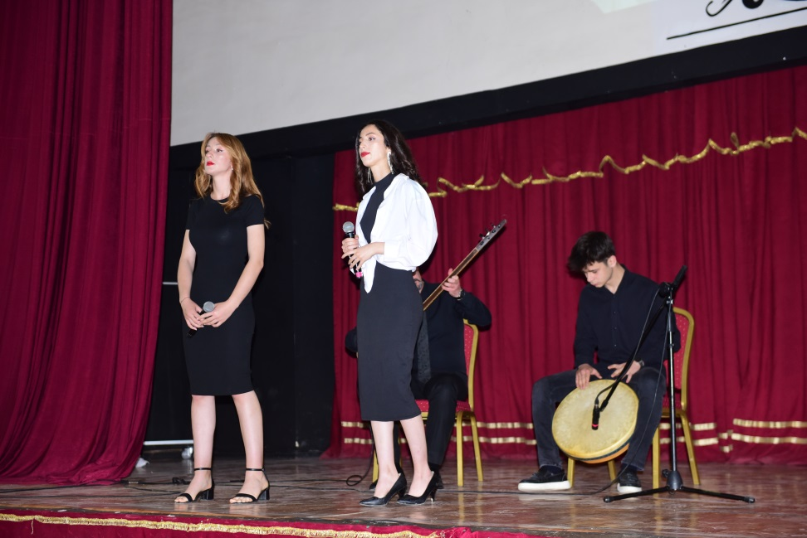
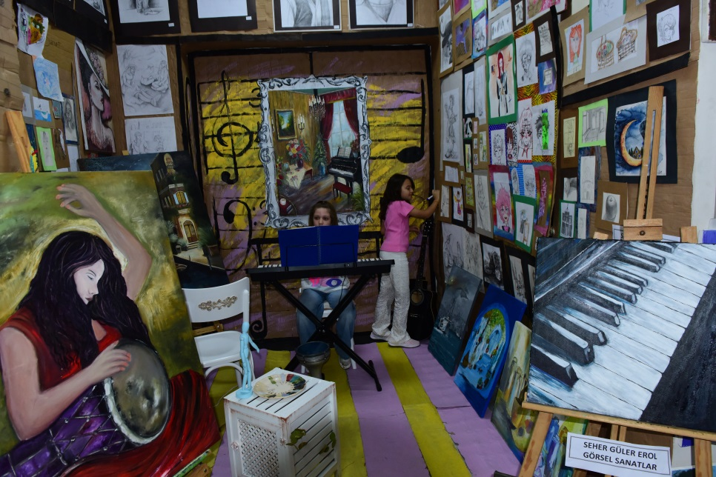
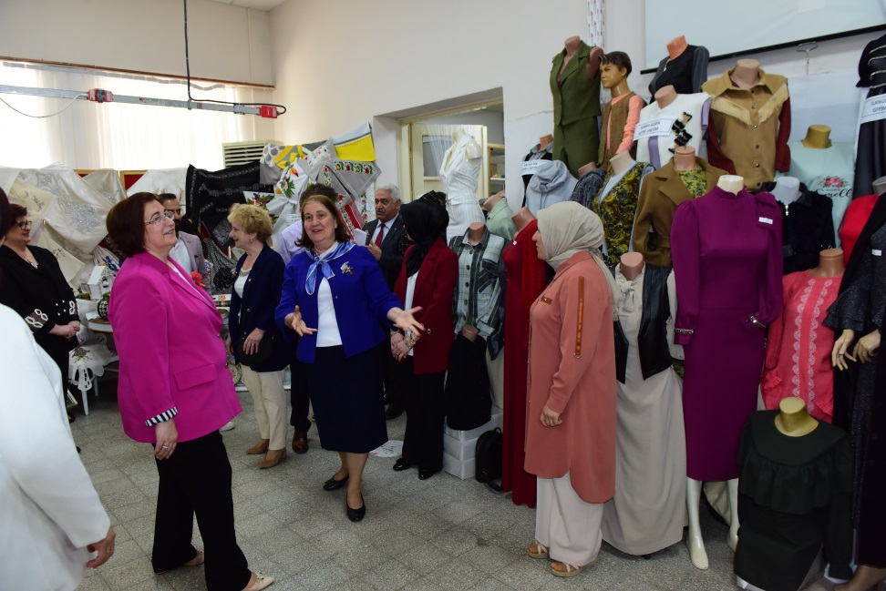
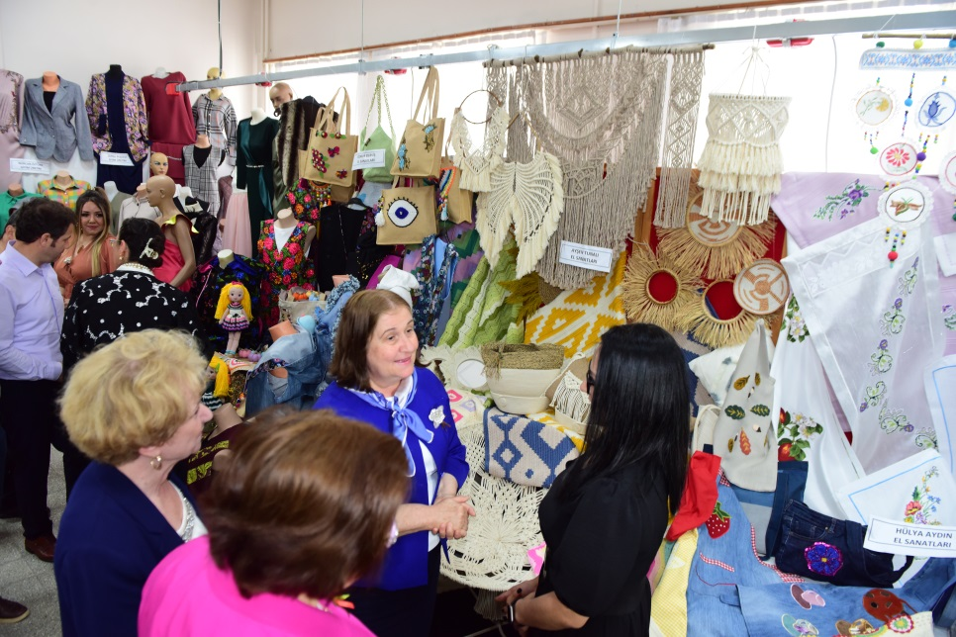
HAYAT BOYU ÖĞRENME HAFTASI ETKİNLİKLERİ

Slide 16
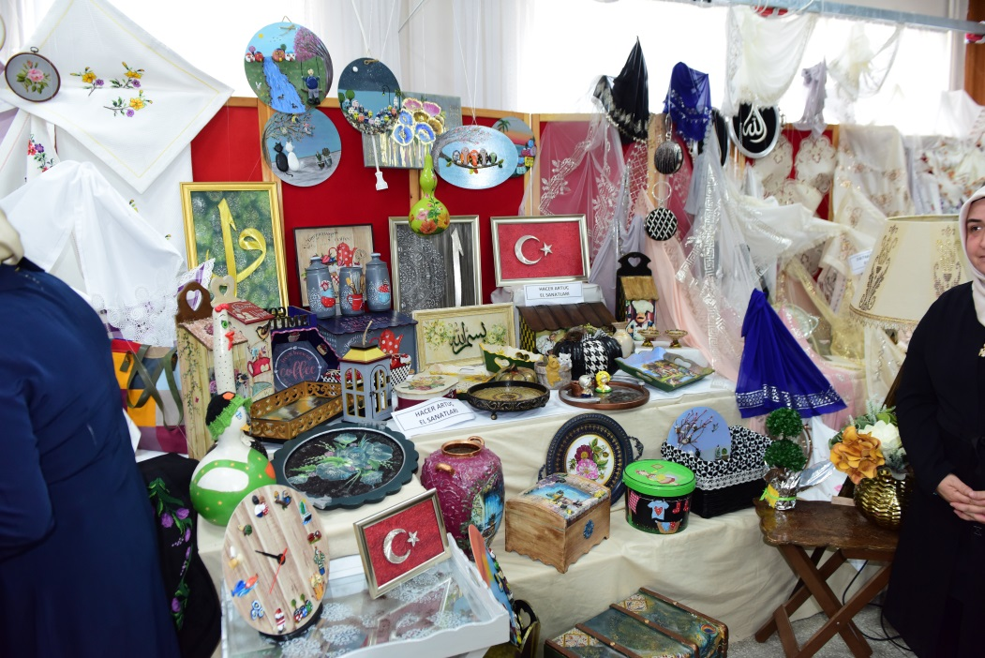
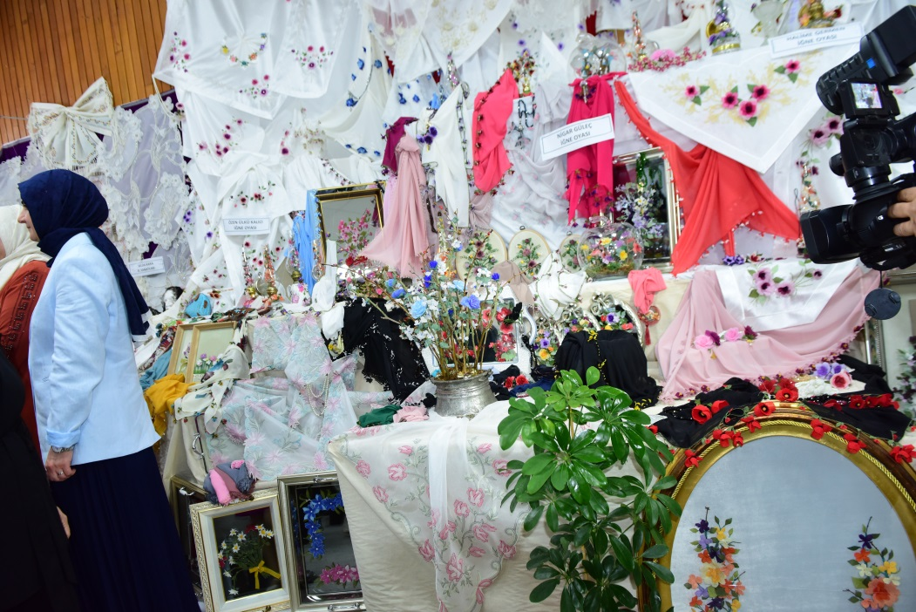
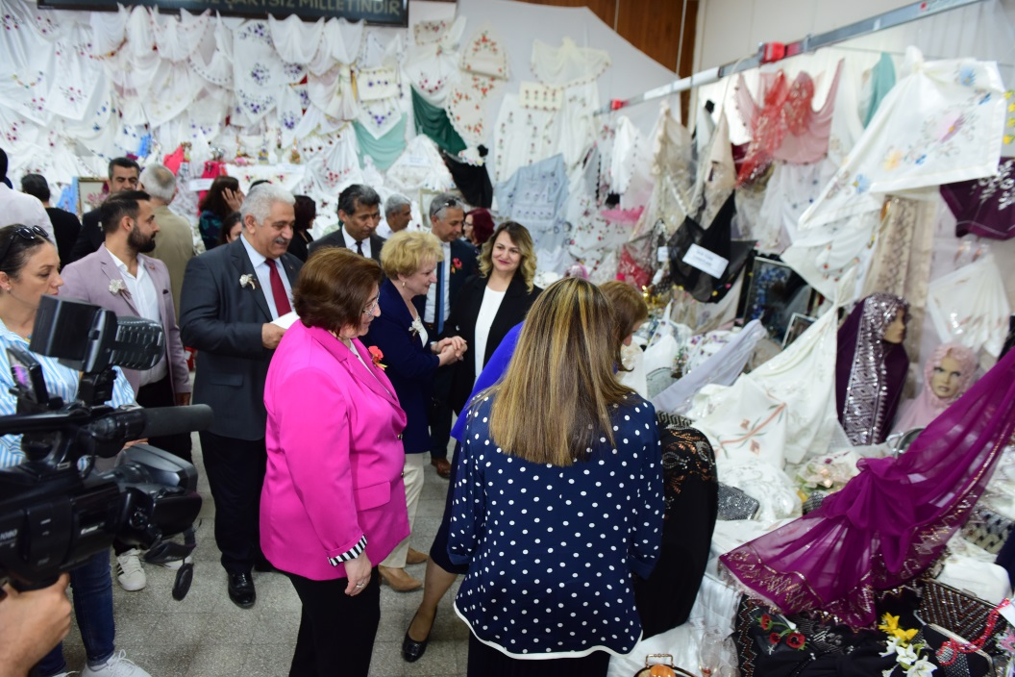
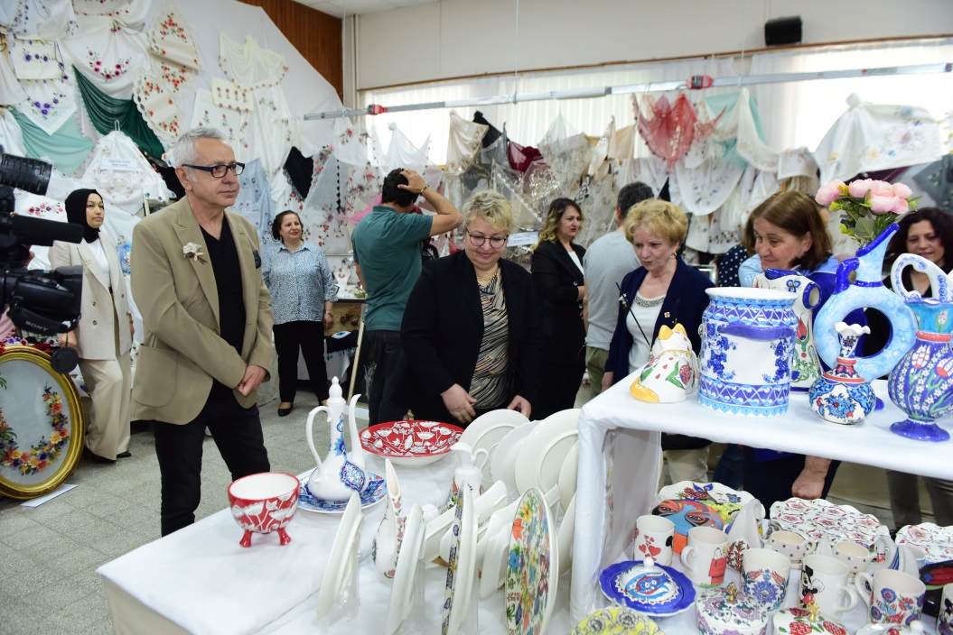

Slide 17
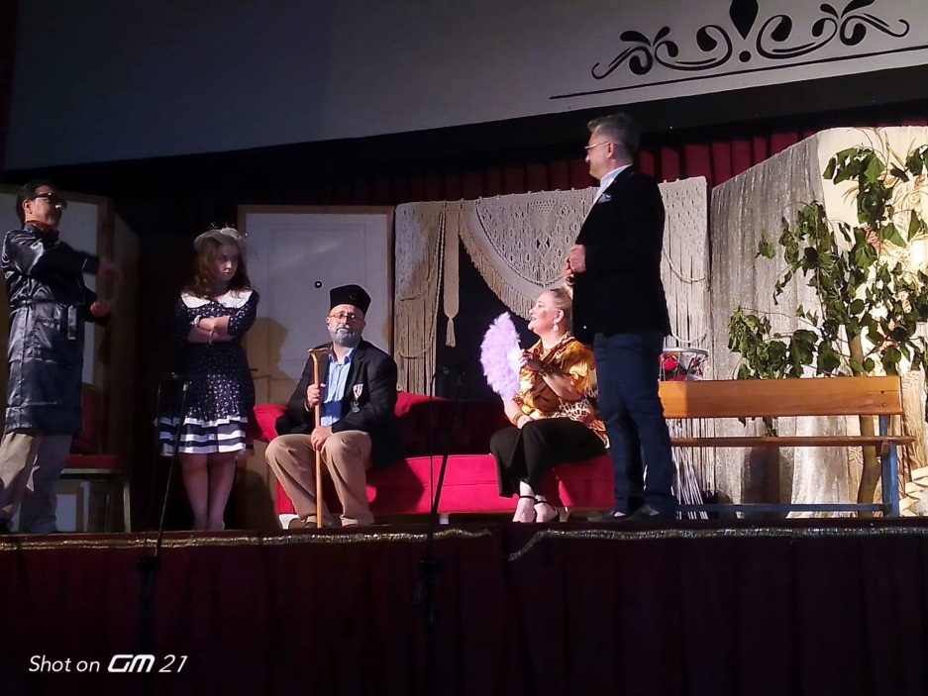
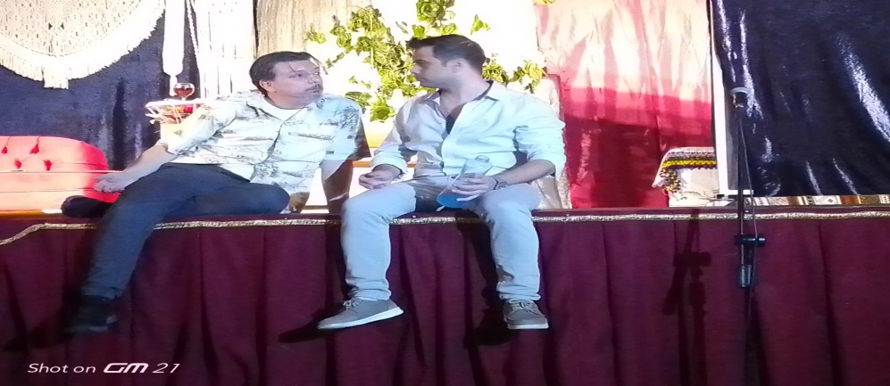
GÖSTERİ SANATLARI
İlkokul ortaokul lise öğrencilerimize ve yetişkinlere yönelik tiyatro kurslarımız faaliyet gösterdi.

Slide 18
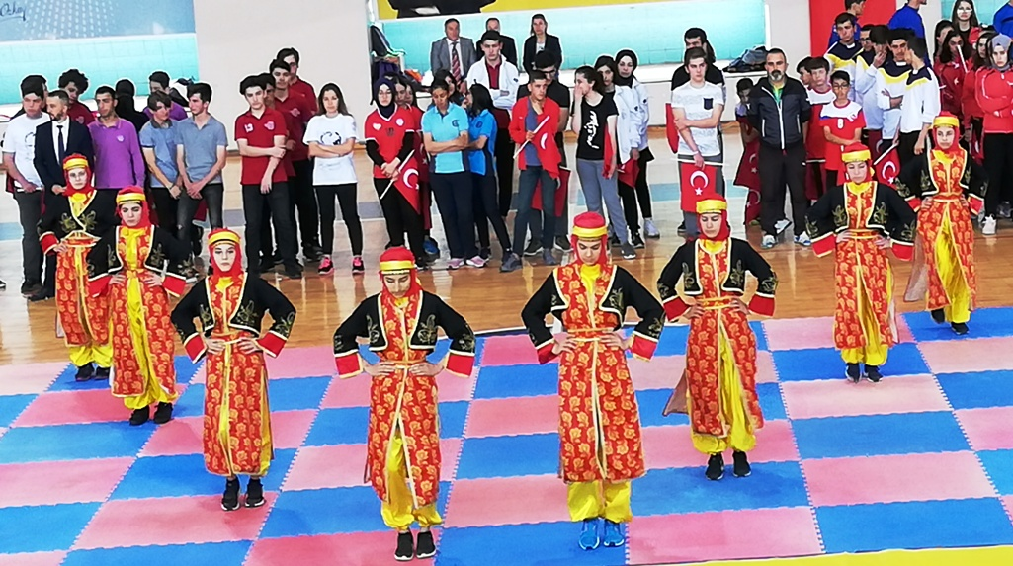
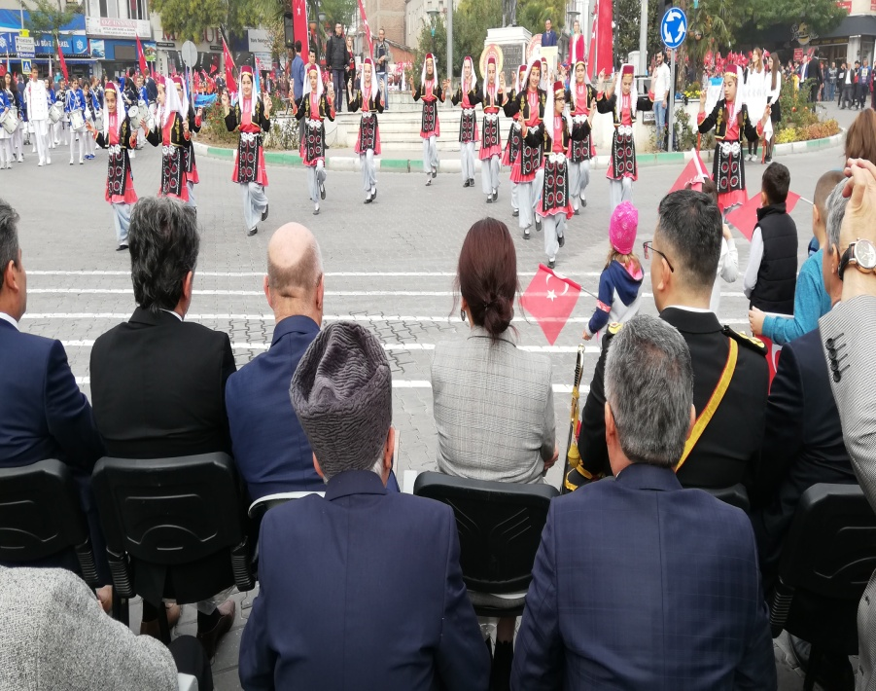
HALK OYUNLARI KURSLARIMIZ
İlkokul ,ortaokul ve lise öğrencilerimize yönelik Halk Oyunları kurslarımız faaliyet gösterdi. Kursiyerlerimiz Milli Bayramlarda halk oyunları gösterisi yaparak büyük beğeni topladılar.

Slide 19
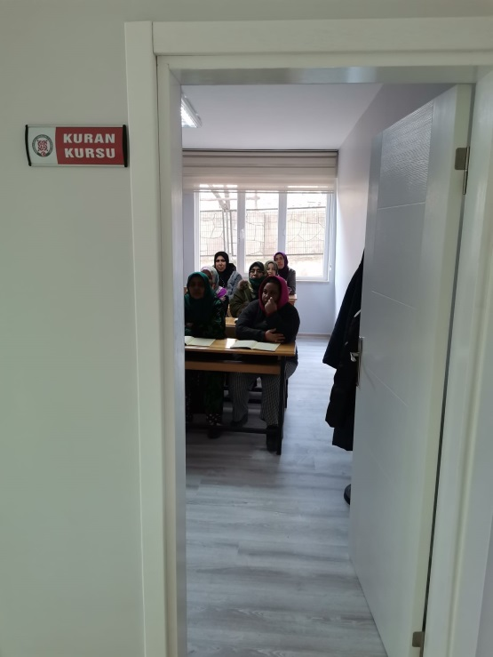
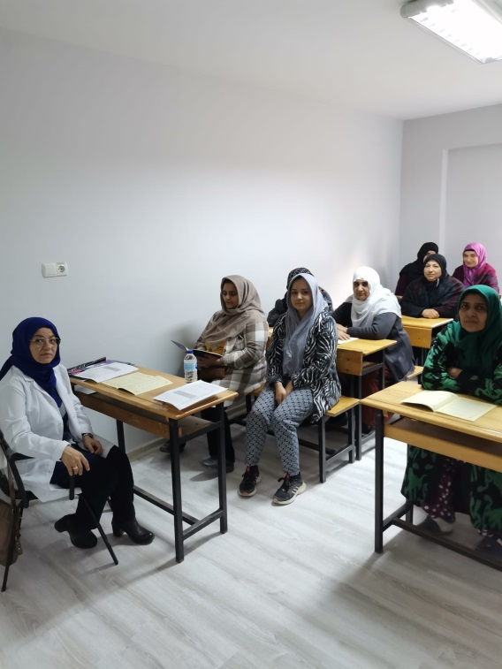
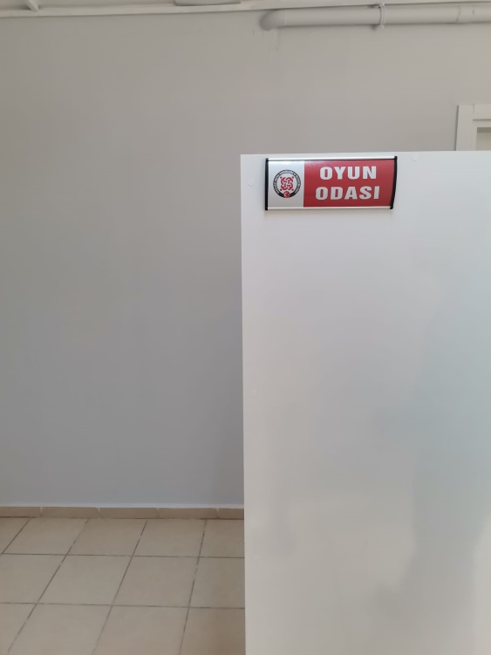
SOSYAL DAYANIŞMA MERKEZİ (SODAM) KARACABEY HALK EĞİTİMİ MERKEZİ KURSLARI 13/03/2023 tarihi itibariyle Eğitim Öğretime başlamıştır.
Kurs Adı | Kurs Sayısı | Kursiyer Sayısı | Toplam Kursiyer
37-76 Ay (3-6 Yaş) Oyun Odası Kursu | 4 | 110 | 334
Kur’an-ı Kerim Kursu | 8 | 116
Dikiş Kursu | 4 | 61
Okuma –Yazma Kursu | 4 | 47

Slide 20
BURSA BÜYÜKŞEHİR BELEDİYESİ SANAT VE MESLEK EĞİTİMİ MERKEZİ (BUSMEK) KARACABEY HALK EĞİTİMİ MERKEZİ KURSLARI
Kurs Adı | Kurs Sayısı | Kursiyer Sayısı | Toplam Kursiyer
İngilizce A1 Seviyesi | 4 | 84 | 232
Kadın Düz Dar Etek Dikimi | 1 | 17
Kadın Elbise Dikimi | 1 | 16
Kadın Giysileri Dikimi (Düz Dar Etek-Kadın Pantolonu-Bluz-Elbise-Fantezi Elbise) | 1 | 15
Kadın Üst Giysileri Dikimi (Tişört-Eşofman-Tayt-Body) | 1 | 15
Saça Geçici Ve Kalıcı Şekil Verme Teknikleri | 1 | 20
Yönetici Asistanı | 2 | 37
Akrilik Boya Resim | 1 | 28

Slide 21
BURSA BÜYÜKŞEHİR BELEDİYESİ SANAT VE MESLEK EĞİTİMİ MERKEZİ (BUSMEK) KARACABEY HALK EĞİTİMİ MERKEZİ 2023-2024 EĞİTİM ÖĞRETİM YILI İLK ETAPTA PLANLANAN KURSLARIMIZ

Slide 22
2023-2024 Eğitim Öğretim Yılında Yapacağımız Çalışmalar
Hayat Boyu Öğrenen Mahalle Uygulaması kapsamında yapılan çalışmalar,
BUSMEK kursları
SODAM Kursları
Usta Öğretici Başvuruları ve bu çerçevede açılabilecek kurslar
Kursiyer başvuruları ve kurs planlanması
Açık Öğretim Okulları iş ve İşlemleri
İşbirliği ve protokol çerçevesinde açılabilecek kurslar

Slide 23
2023-2024 Eğitim Öğretim Yılında Yapacağımız Çalışmalar

Slide 24
2023-2024 Eğitim Öğretim Yılında Yapacağımız Çalışmalar

Slide 25
2023-2024 Eğitim Öğretim Yılı 01 Ağustos 2023 – 30 Eylül 2023 Tarihi İtibariyle Açılan Kurslarımız ile ilgili İstatistiklerimiz
Kurs Tipi | Kurs Sayısı | E. Kursiyer | K. Kursiyer | Toplam Kursiyer
Genel | 18 | 143 | 234 | 377
Okuma Yazma | 10 | 14 | 49 | 63
Mesleki ve Teknik | 19 | 196 | 283 | 479
Genel Toplam | 47 | 353 | 566 | 919
2023-2024 Eğitim Öğretim Yılı 01 Ekim 2023 Tarihi İtibariyle Açılmış olan Kurslarımız
ile ilgili İstatistiklerimiz ( Plânlanmış olan kurs saat süremiz ise 8775 saat/derstir. )
Kurs Tipi | Kurs Sayısı | E. Kursiyer | K. Kursiyer | Toplam Kursiyer
Genel | 30 | 241 | 330 | 571
Okuma Yazma | 10 | 14 | 58 | 72
Mesleki ve Teknik | 27 | 242 | 390 | 632
Genel Toplam | 67 | 497 | 778 | 1275

